Slide 1
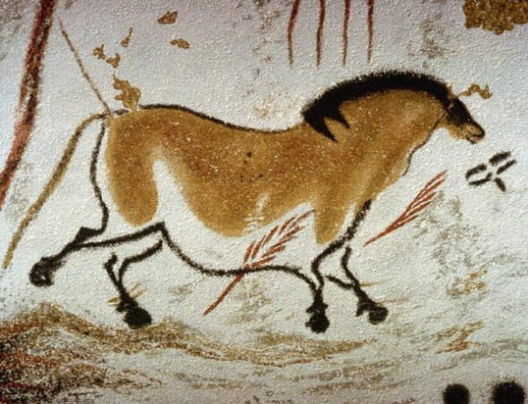

Из истории искусства. Древний мир
Изобразительное искусство, 1 класс
Урок 30
© ООО «Баласс», 2012
Notes:
Пещера Ласко

Slide 2
Формулирование проблемы
Кто мог изобразить животных в таинственной пещере и зачем?
Возможны и другие варианты проблемного вопроса

Slide 3
Когда зародилось искусство?
Что было основным сюжетом первобытного искусства?
Почему у первобытных художников получались такие реалистичные рисунки животных?

Slide 4
Notes:
Рисунчатое письмо.

Slide 5
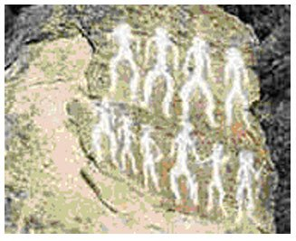
Notes:
Рисунки Гобустана.

Slide 6
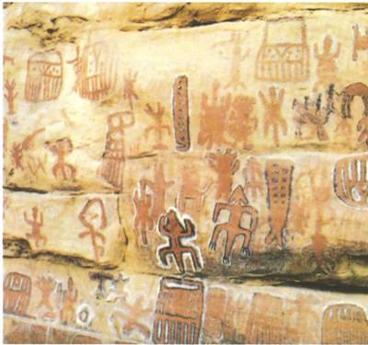
Notes:
Рисунки пещеры Сонго.

Slide 7
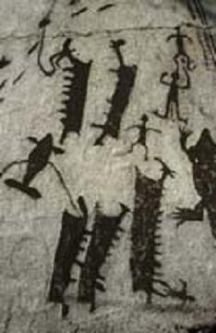
Notes:
Кольский полуостров.

Slide 8
Чем отличается этот рисунок от других?
Как вы думаете, зачем был создан такой рисунок?

Slide 9
Поиск решения проблемы
Да, действительно, эти картинки обозначают целые слова и даже предложения. Так из рисунков постепенно рождалась письменность.
Учёные в местах стоянок древнейших племён производят раскопки и находят украшенные простым орнаментом оружие, посуду. В пещерах – наскальные рисунки, письмена. Расшифровывают их и узнают многое о прошлом человечества.

Slide 10
Поиск решения проблемы
1.Разбейтесь на группы и распределите между собой, кто будет изображать охотников, кто животных.
2.Подберите цвет, похожий на цвет фона центрального панно, затонируйте небольшие листы бумаги и отложите сушить.

Slide 11
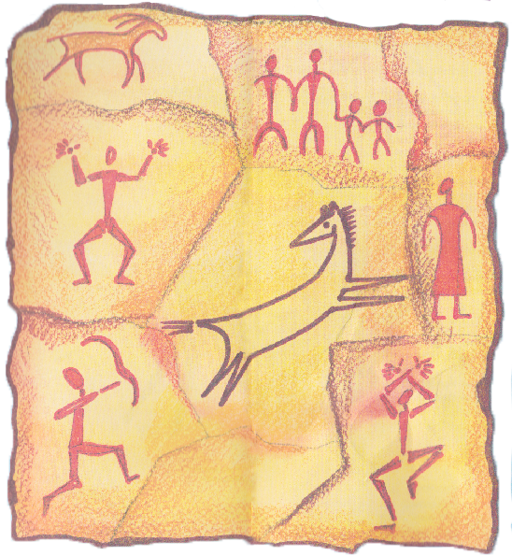
Поиск решения проблемы

Slide 12
Выражение решения проблемы
Кто мог изобразить животных в таинственной пещере и зачем?

Slide 13
Продуктивное задание
1.Нарисуйте на затонированном листе выбранную фигурку (охотника или животного).
2.Обрежьте вокруг фигурки лист так, чтобы получилась фигура неправильной формы.
3.Цветным карандашом обведите края данной фигуры, как показано на центральном панно.
4.На заранее подготовленный лист приклейте готовые рисунки.

Slide 14
Продуктивное задание

Slide 15
Рефлексия
Оцените свою работу на уроке:
Я молодец!
Мне нужно еще поработать.
Сегодня не мой день.

